Slide 1

Život Karla IV.

Slide 2
Karel IV.
V dnešní době každý zná císaře a panovníka Karla IV.
Spousta lidí (možná včetně Vás) nevěděla o okolnostech života, o jeho válkách, o manželkách atd.
Touhle prezentací se vám budu snažit alespoň trochu přiblížit jeho život
Začneme rekapitulací jeho osobnosti

Slide 3
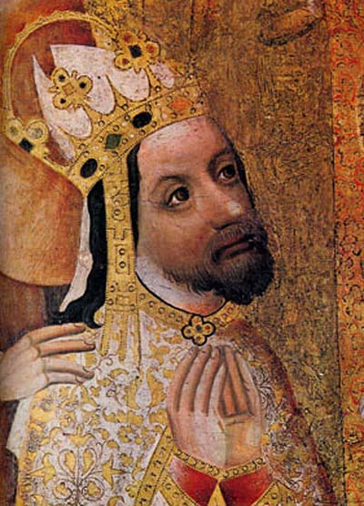
Karel IV. jako osobnost
Takže ještě jednou, Karel IV. byl 11. český král, císař římský a pocházel z rodu Lucemburků
Narodil se roku 1316, byl pokřtěn jako Václav, jméno Karel přijal až v době své výchovy ve Francii
Zde je jeho dobová ilustrace

Slide 4
Dětství
Narodil se Janu Lucemburskému a Elišce Přemyslovně pravděpodobně v domě U Štupartů
Byl vychován na Francouzském dvoře svým strýcem Karlem IV. Sličným, po něm také přijal jméno Karel
Zde se učil latinu a Francouzštinu, byl zde vychován k dobrým mravům

Slide 5
Cesta k českému trůnu
Na českého krále byl korunován roku 1347, v té době měl 31 let
Byl korunován novými korunovačními klenoty, které nechal pro tuto příležitost zhotovit
Ve většině městech ho vítali, zdravili, oslavovali

Slide 6
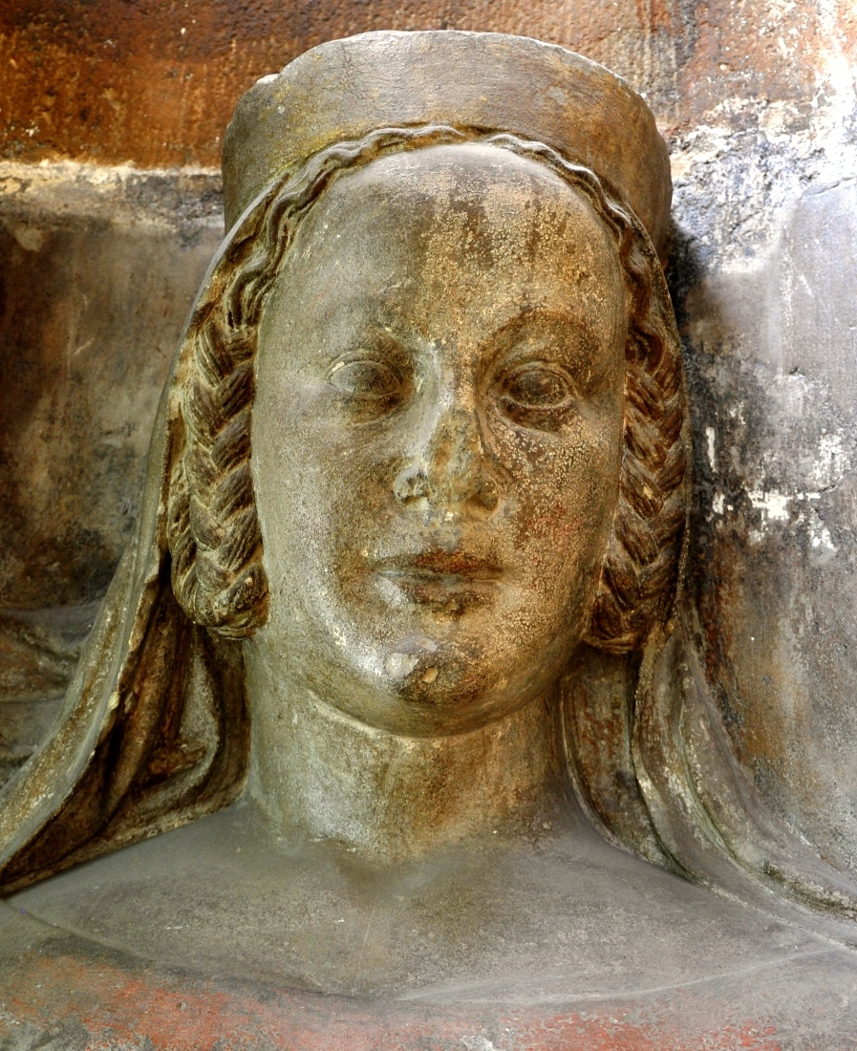
Manželství
Karel IV. měl hned čtyři manželky, celkově s nimi zplodil až 12 dětí
Manželky: Blanka z Valois, Anna Falcká, Anna Svídnická a Alžběta Pomořanská
Zde je bysta jeho první manželky Blanky z Valois

Slide 7
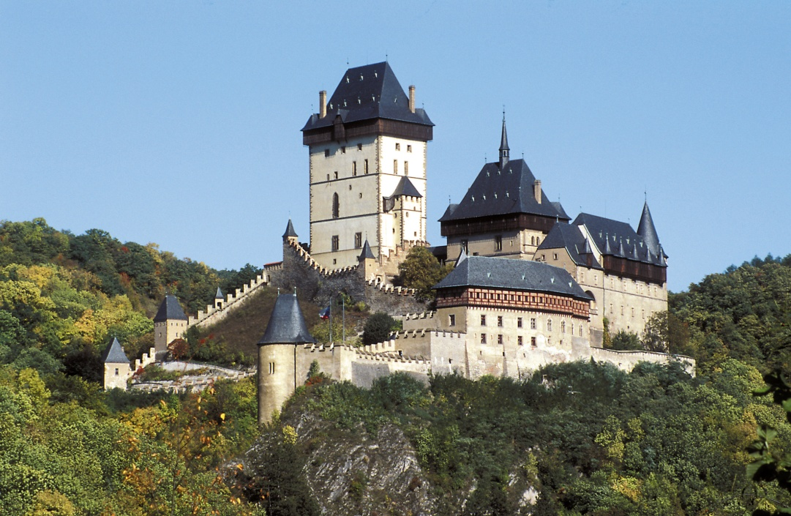
Budovy
Karel IV. nechal vybudovat hned čtyři známé stavby: Karlův most, Karlštejn, Karlovu univerzitu a Chrám Panny Marie Sněžné
Zde se nachází jeho nejznámější stavba, Karlštejn

Slide 8
Zdroje
https://cs.wikipedia.org/wiki/Karel_IV.#D.C4.9Btstv.C3.AD_v_.C4.8Cech.C3.A1ch

Slide 9
Závěr
Děkuji vám za pozornost a doufám, že jste si z mé prezentace alespoň něco vzali
Přeji vám hezký zbytek dne

